Slide 1
Hvorfor er skoleledelse så viktig i Lier ?
Notes:
Det er med stor stolthet at jeg har invitert med meg rektor og lærer på Heia skole i Lier. De er igang med en spennende prosess for å styrke profesjonsutviklingen ved Heia skole.
I titlen står det hvorfor er skoleledelse så viktig i Lier. Skoleledelse – ledelse på alle nivåer. Ikke en individuell idrett men et samspill mellom alle aktørene .

Slide 2
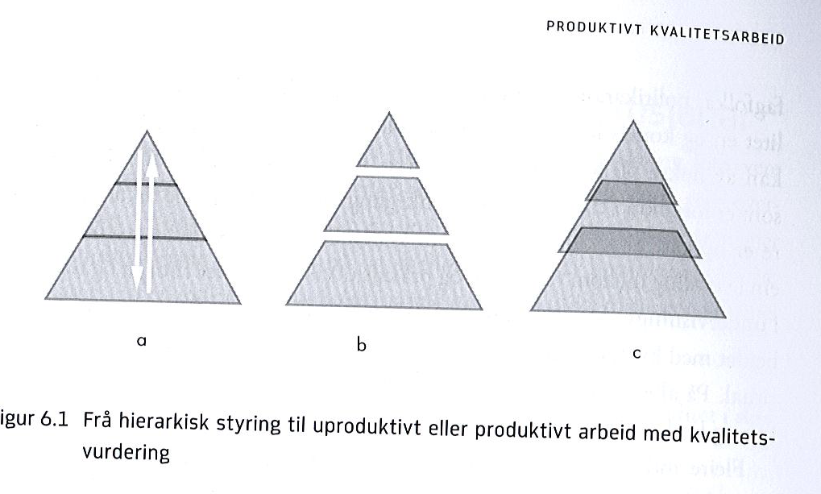
Notes:
Knut Roald er bidragsyter til vårt kvalitetsarbeid.
Da staten overlot styringen av norsk skole til kommunen så ga kommunen den til rektorene.
Denne endringen kom samtidigs som kommunene effektiviserte ved å innføre 2 nivå modell. Og virksomhets styring.
-handlingsrommet
Komkurranse skolene i mellom
Hierkisk styring
Uproduktivitet
Produktivt arbeid med kvalitetsutvikling

Slide 3
Notes:
En videreføring av Knut Roald sin modell
Eleven har fått et eget nivå.
-samspillet mellom elev-lærer
sultne elever, dybde læring. Fokus på neste læringmål
-
Lærere. Fagkompetente lærere som støtter og utfordrer sine elever
Skoleledere:
Pedagogisk sterke skoleledere som ser og er tett på sine lærer. Leder prosesser.
Skoleeier
Administrativt og politisk. Administrasjonen må lede kommunenes satsingsområder
Politisk. Hvordan få våre folkevalgte til å interessere seg for innholdet i skolen. Stort engasjement om farlig skolevei og skolestruktur.
Når vi diskuterer tilstandsrapporten så er det mer spennende å trekke frem Dagbladets mobberangering enn våre faglige mål.

Slide 4
Leder eller koordinator?
Notes:
Mengden styringssignaler er stort......
Vi lar oss begeistre og vi ønsker å endre.
Lang tradisjon for å bli begeistra, snakke om det, kanskje prøve ut for deretter gå tilbake til kjent praksis.
Mange kommuner gjør som vi i Lier, vi vil lede....
Da er mine viktigste utviklingsagenter- skoleledere.

Slide 5
Viktigste utviklingsagenter- skoleledere .
-hvilke oppgaver pålegger vi skoleleder
-hvordan forbereder og planlegger vi møtearenaene for skoleledere
-hva er på agendaen på skoleledermøte?
Notes:
Det er mange som ønsker å sette agendaen i skolen.
Vi må vite at når vi gir nye oppgaver og nytt innhold så prioriterer vi ned noe annet.
Når jeg setter opp agendaen- hva fyller jeg den med. Noe de like gjerne kunne lest på nettet ?
2 store utviklingsøkter.
Maks 30 min på info...
Forberedelse- refleksjon.

Slide 6
Lærernes potensiale – et skolelederansvar

Slide 7
Skoleleder- pedagogisk leder
Hva har du i verktøykassa de for å drive med pedagogisk ledelse
Hvordan prioriterer du tiden din ?
Hvordan planlegger du og forbereder du pedagogiske diskusjoner/refleksjoner på din skole.
Notes:
Her kan Nina og jeg ha en dialog

Slide 8
Ingen lærer er kompetent i sitt første møte med klasserommet

Slide 9
Hvordan styrke det 13. årige opplæringsløpet ?
Tydeligere styrking av grunnleggende ferdigheter
Større frihet på tiltak/organisering
Det som prioriteres- må måles / NKVS
Profesjonsutvikling.

Slide 10
Læring
Overflatelæring vs dybdeforståelse
Samspill lærer og elever/foreldre
Lærers faglige ståsted og elevens kjennskap til egen læring.
Læreplanarbeidet ( lokalt arbeid for krevende/ressurskrevende. Læreboka har fortsatt for stor status.)

Slide 11
Vi skal vite at vi har gjort vårt beste for våre elever hver dag!
Notes:
Sluttbilde
Hvordan styrke det 13. årige opplæringsløpet ?
Tydeligere styrking av grunnleggende ferdigheter
Større frihet på tiltak/organisering
Det som prioriteres- må måles / NKVS
Profesjonsutvikling.
Læreres fagkompetanse og evne til refleksjon. Videreføre mulighet til videreutdanning.
Hva kjennetegner en profesjonell lærer ? ( mange dyktige- men for store variasjoner)
Planer , dokumentere forberedelser.
Tilstedeværelse før skoleåret starter.
Læring
Overflatelæring vs dybdeforståelse
Samspill lærer og elever/foreldre
Lærers faglige ståsted og elevens kjennskap til egen læring.
Læreplanarbeidet ( lokalt arbeid for krevende/ressurskrevende. Læreboka har fortsatt for stor status.)
Hva er gode tiltak nasjonalt og lokalt for å styrke skoleeierrollen?
Nasjonalt:
Bygge videre på suksess og nyttige verktøy
En tydelig strategi, ikke fragmentert slik det fremstår i dag.
Ny giv –fylkeskommunen, Vurdering for læring- interkommunalt, GNIST Fylkesmannen
Gjerne nasjonale satsinger som kommuner kan søke seg inn i. ( som vfl )
Utviklingen av NKVS. Større fleksibilitet
Det som man ønsker endring på- må måles. Digitale verktøy.
Ekstern vurdering
Lokalt
Profesjonsutvikling i alle ledd.
Skoleeier politisk og adminstrativt
-hvilke oppgaver pålegger vi skoleleder
-hvordan forbereder og planlegger vi møtearenaene for skoleledere
-hva er på agendaen ?
Skoleleder- pedagogisk leder
Hva har du i verktøykassa de for å drive med pedagogisk ledelse
Hvordan prioriterer du tiden din ?
Hvordan planlegger du og forbereder du pedagogiske diskusjoner/refleksjoner på din skole.
Lærer-lærerteam
de

